Slide 1
Git

Slide 2
Gerenciamento de código com Git
Diferença entre Git e Github
Comandos do Git
O que vamos ver hoje?

Slide 3
Motivação

Slide 4
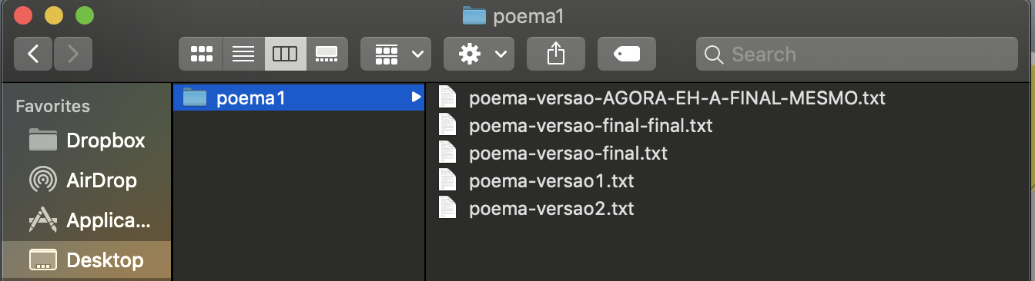
Trabalhos e mais trabalhos 📚
Todos já tivemos que fazer vários trabalhos de escola
Antes do surgimento de plataformas Cloud (como o Google Drive), tínhamos o costume de fazer assim:

Slide 5
Trabalhos e mais trabalhos 📚
Como fazíamos projetos em grupo?
Mandando os arquivos separados em um e-mail
E depois, alguém sozinho pegava o trabalho e formatava do jeito que tinha que ser

Slide 6
Trabalhos e mais trabalhos 📚
Por que guardamos versões dos nossos trabalhos?
Não perder ideias antigas
Poder voltar atrás em alguma decisão
Acompanhar a evolução que estamos fazendo
O git é uma ferramenta que permite fazermos o gerenciamento de versão de nossos projetos (de programação ou não)

Slide 7
Trabalhos e mais trabalhos 📚
O git também facilita o trabalho colaborativo
É muito fácil manter o rastreamento de arquivos que são alterados por duas pessoas ao mesmo tempo

Slide 8
Um pouco de história

Slide 9
Um pouco de história 📺
Este problema de versionamento é algo que já preocupava a comunidade científica (em especial, as pessoas desenvolvedoras) há bastante tempo
Um dos primeiros sistemas a surgir foi o bitkeeper
Mas o bitkeeper não era bom, e isso ficou evidente quando um dev começou a fazer um dos projetos open-source mais famosos da história...

Slide 10
Um pouco de história 📺
Em 1991, Linus Torvalds começou a elaborar o sistema operacional Linux
A princípio, ele só queria testar seus conhecimentos de programação e criar o seu próprio sistema operacional
Segundo Linus, seria "algo simples"

Slide 11
Um pouco de história 📺
O resultado é que o Linux se tornou o SO mais usado por pessoas desenvolvedoras no mundo
Com o tempo, o projeto foi crescendo e se tornando cada vez mais importante
Por ser um projeto open-source, qualquer pessoa poderia contribuir escrevendo código ou sugerindo funcionalidades e melhorias

Slide 12
Um pouco de história 📺
O bitkeeper começou a não ser mais o suficiente:
Ele era bastante lento e passou a ser pago
Com isso, Linus e sua equipe decidiram criar o próprio version control software (VCS - software de controle de versão)
Surge daí o "git", o software de controle de versão que ninguém do mundo da tecnologia imagina viver sem...

Slide 13
Git vs. Github

Slide 14
Git vs. Github ☁️
O git é a ferramenta que gerencia as versões e colaborações em projetos
O Github é um serviço cloud que permite armazenar os projetos
Existem outros, como Bitbucket e Gitlab. Todos usam a mesma ferramenta, o git.

Slide 15
Github ☁️
O projeto que está na nossa máquina chamados de repositório (ou repo) do git local
O projeto que está no github, chamados de repositório (ou repo) do git remoto

Slide 16
Comandos I Começando o repositório

Slide 17
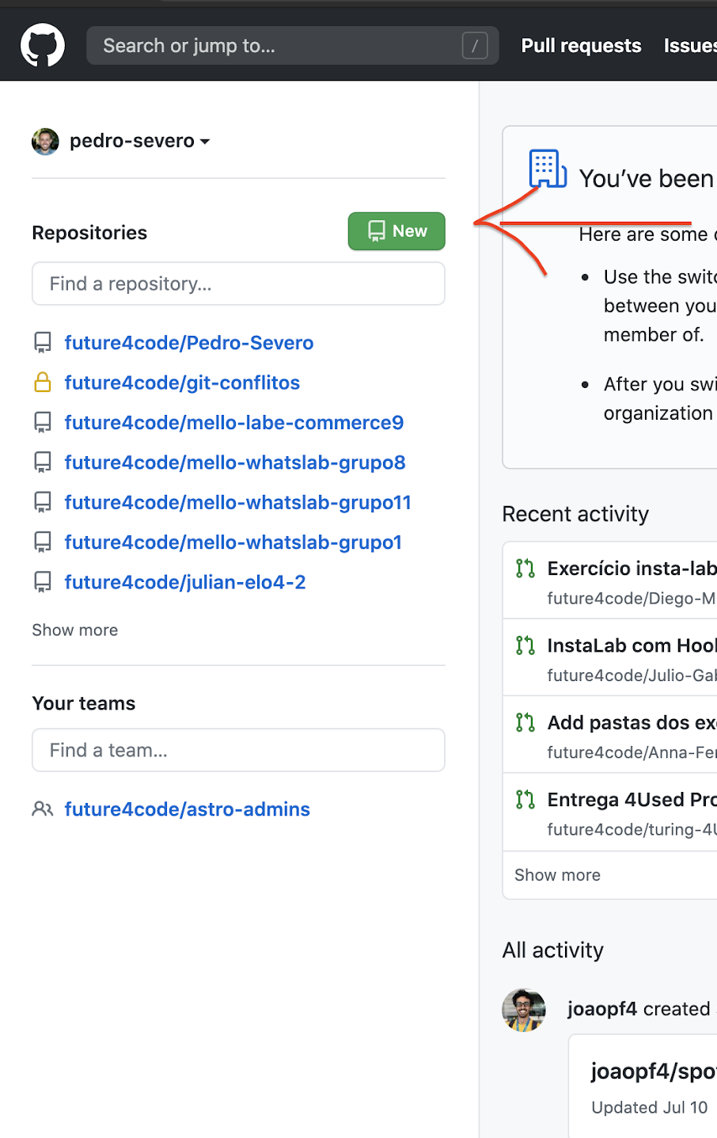
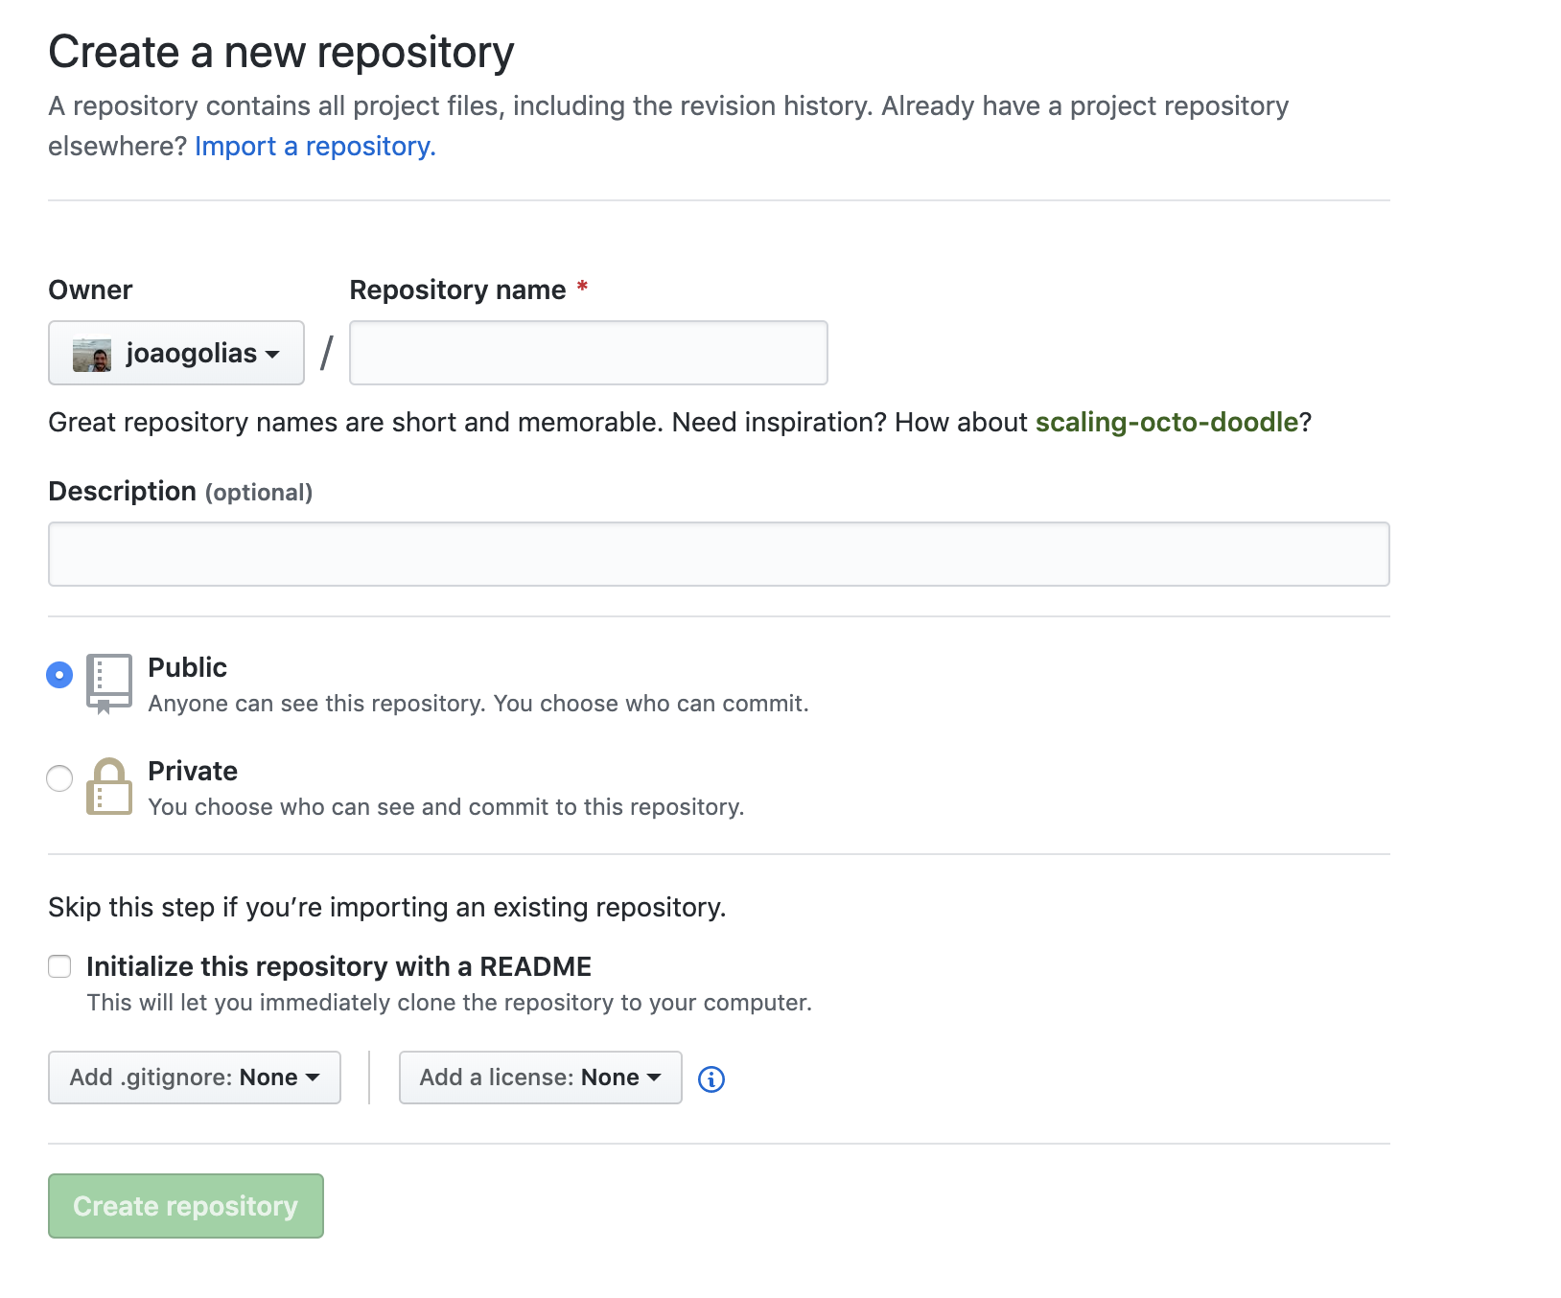
Começando o repositório 🎁
Vamos começar criando um repositório no Github

Slide 18
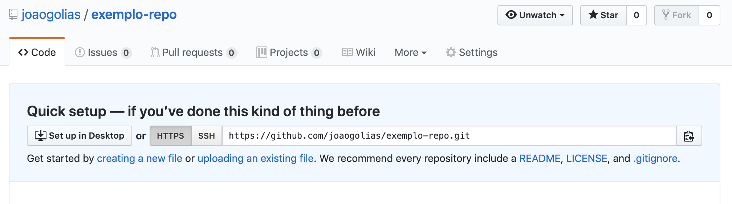
Começando o repositório 🎁
git clone link-do-repo
É o comando que clona as informações do repositório remoto em uma pasta (repositório) na nossa máquina
Vamos ver na prática! 🔬

Slide 19
Fixação ✍️
O git surgiu como uma ferramenta que propõe facilitar o versionamento e a colaboração em qualquer tipo de projeto
Github é a plataforma que guarda os repositórios na nuvem

Slide 20
Comandos II Salvando Localmente

Slide 21
Salvando Localmente 🧩
git status
Indica o status do repositório
Arquivos/pastas criados
Arquivos/pastas modificados
Arquivos/pastas removidos

Slide 22
Salvando Localmente 🧩
git add nome-do-arquivo
Envia os arquivos modificados, removidos e criados para a Staging Area (que é local)
Também podemos utilizar a opção git add --all para adicionar todos os arquivos do repositório;
Ou a opção git add . para adicionar todos os arquivos da pasta onde você se encontra;

Slide 23
Salvando Localmente 🧩
git add .
Diretório de trabalho
(Pasta)
Staging Area
Repositório
"Local" no seu computador
"Remoto" no Github

Slide 24
Salvando Localmente 🧩
git commit -m "mensagem"
Demarca uma versão do seu projeto com os arquivos que estiverem na Staging Area
A mensagem deve explicar as modificações, criações e deleções feitas

Slide 25
Salvando Localmente 🧩
git commit -m "mensagem"
Não esquecer do -m
Caso esqueça, você vai entrar em uma parte do terminal, que, para sair, você deve digitar: esc esc :q
Não esquecer das aspas (")

Slide 26
Salvando Localmente 🧩
git commit -m "mensagem"
REPETINDO PQ É MTO IMPORTANTE:
Não esquecer do -m

Slide 27
Salvando Localmente 🧩
git log
Permite verificar o histórico de commits do projeto
Vamos ver na prática! 🔬

Slide 28
Comandos III Dividindo o trabalho

Slide 29
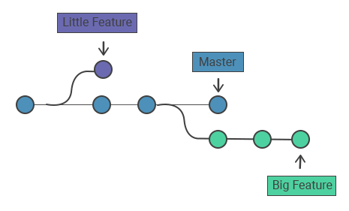
Dividindo o Trabalho 🗃
git branch
Branch (ramo/galho) é uma ramificação do projeto principal

Slide 30
Dividindo o Trabalho 🗃
git branch
Este comando em si mostra a lista de branches que estão no seu repositório local
A branch padrão se chama main* e, a princípio, apenas ela vai existir no seu repositório
* Anteriormente a branch padrão se chamava master, hoje em dia apenas repositórios antigos permanecem com esse nome.

Slide 31
Dividindo o Trabalho 🗃
git branch nome-da-branch
Permite criar uma nova branch, com o nome que você escolheu

Slide 32
Dividindo o Trabalho 🗃
git checkout nome-da-branch
Permite acessar uma branch que já foi criada (localmente ou remota)

Slide 33
Dividindo o Trabalho 🗃
git checkout -b nome-da-branch
É uma junção dos comandos anteriores
Ele cria uma nova branch e já acessa diretamente
Vamos ver na prática! 🔬

Slide 34
Fixação ✍️
git clone
git status
git add nome-do-arquivo
git commit -m "mensagem"
git log
git branch
git branch nome-da-branch
git checkout nome-da-branch
git checkout -b nome-da-branch

Slide 35
Comandos IV Salvando no Remoto

Slide 36
Salvando no Remoto 🌧
git push origin nome-da-branch
Envia as suas alterações feitas para a branch no repositório remoto
Ele só envia as alterações que foram colocadas no commit
Vamos ver na prática! 🔬

Slide 37
PR

Slide 38
Pull Request (PR) 🥺
Depois de fazer todas as alterações na sua branch, você deve querer que elas sejam mescladas com a branch principal (a master)
A esta mesclagem, damos o nome de merge

Slide 39
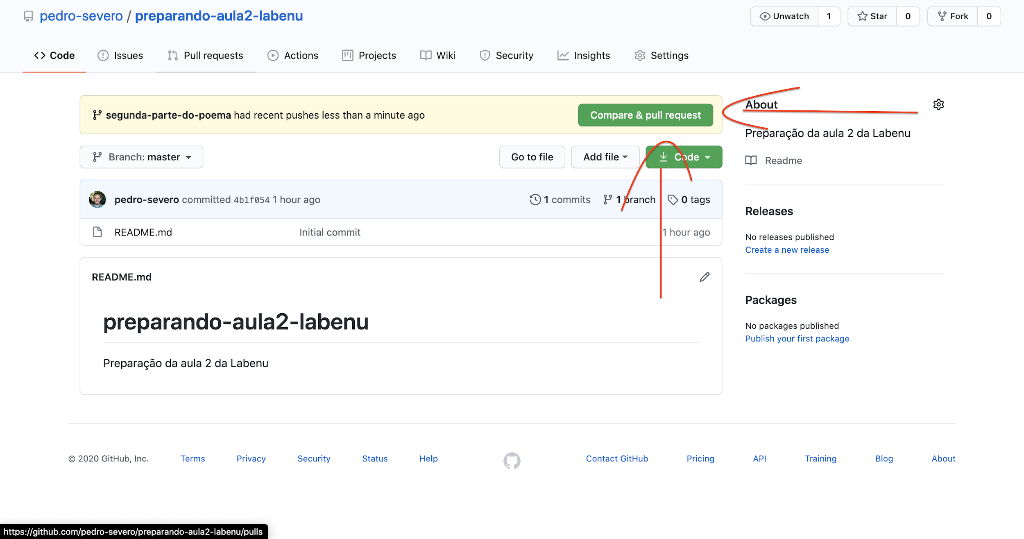
Pull Request (PR) 🥺
Para fazer um merge no GitHub, nós devemos criar um Pull Request (ou PR) antes

Slide 40
Pull Request (PR) 🥺
Quando trabalhamos em equipe, os membros dela avaliam os nossos PRs
Pedindo correções no código
Sugerindo alterações
Após o processo de Code Review (CR); e o seu código estiver aprovado, ele pode ser mergeado na main
Vamos ver na prática! 🔬

Slide 41
Comandos V Atualizando o local

Slide 42
Atualizando o local 🌧
git pull origin nome-da-branch
Atualiza a branch em questão no seu repositório local com as alterações commitadas na branch remota
Se você já estiver acessando a branch que deseja atualizar, o comando pode ser reduzido a git pull
Vamos ver na prática! 🔬

Slide 43
Resumo

Slide 44
Resumo 📓
O git é uma ferramenta que ajuda muito o dia a dia de desenvolvedora(e)s, porque:
Permite gerenciar várias versões do código
Facilita o trabalho colaborativo em equipes
O GitHub é um sistema cloud que permite que guardemos os nossos repositórios remotos

Slide 45
Resumo 📓
Staging area:
Diretório de trabalho
(Pasta)
Staging Area
Repositório
"Local" no seu computador
"Remoto" no Github

Slide 46
Resumo 📓
Começando o repositório
git clone link-do-repo
Salvando localmente
git status
git add nome-do-arquivo
git add .
git commit -m "mensagem"
git log

Slide 47
Resumo 📓
Dividindo o Trabalho
git branch
git branch nome-da-branch
git checkout nome-da-branch
git checkout -b nome-da-branch
Salvando no Remoto
git push origin nome-da-branch
git pull origin nome-da-branch

Slide 48
Resumo 📓
Sempre queremos que as alterações de uma branch nossa sejam mescladas com as informações que já estão na master (merge)
Para isso , devemos criar um PR
Solicitando aos nossos colegas de trabalho que avaliem o nosso código, dando sugestões de melhoria

Slide 49
Resumo 📓
Importante: comandos de git não são o mesmo que comandos do terminal!
Ex: git mkdir
Importante 2: branch não é pasta!

Slide 50
Resumo 📓
Repositório
Remoto
git clone (1a vez)
ou
git pull
git push
Diretório de trabalho
Staging Area
git add
e
git commit

Slide 51
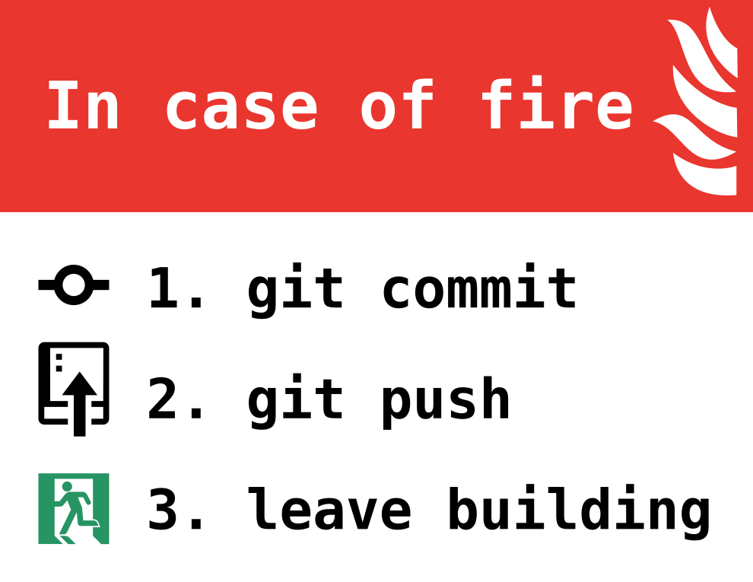
Resumo 📓

Slide 52
Dúvidas? 🧐

